Slide 1
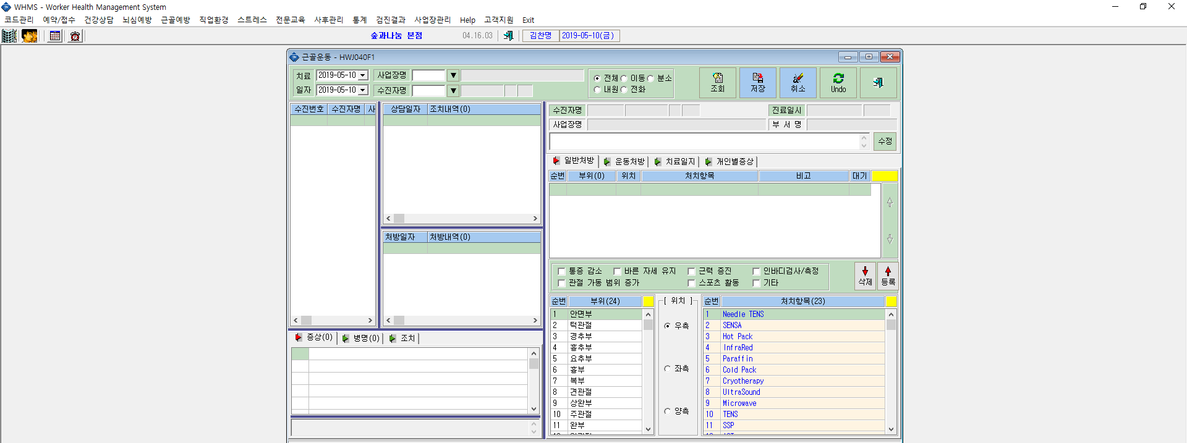
기존 목록 모두 삭제
추가 항목
강화운동
이완운동
균형운동
그룹운동
체형,체성분 분석
통증지수 검사
상담 및 교육

Slide 2
부위명 변경
Neck
Shoulder
Elbow
Wrist
Thoracic
Lumbar
Pelvic
Hip
Knee
Ankle
Foot

Slide 3
처치항목 기존 목록 모두 삭제
변경 항목
Taping
Massage Gun
MFT Balance
Ballance Ball
Form roller
Balance pad
Thera band
Gym ball
Flex bar
Stabilizer
Sling
Step box
Grastone
Joint mobilization
Muscle energy technique
Myofascial release
Lyno Method
Fascial distorsion model
Manipulation
1

